Slide 1

E1-C题 小水獭和多路归并
讲题人：安达楷

Slide 2
· 题目描述
小水獭正在学习归并排序，它觉得将两个序列进行归并太简单了，因此想要尝试将多个序列进行归并，即多路归并。
具体来说，给定 k 个长度为 n 的序列 [a1,1,a1,2,…,a1,n],[a2,1,a2,2,…,a2,n],…,[ak,1,ak,2,…,ak,n]，满足每个序列均是严格递增的，且这 kn 个数互不相同。小水獭会重复进行如下操作直到所有序列均为空：
对于所有非空序列的首个元素，找到最小的那个元素，并将其从所在序列中删除。
小水獭会进行 kn 次操作，它想请你帮它写一个程序模拟这个过程，输出每一次操作删掉了哪个数。

Slide 3
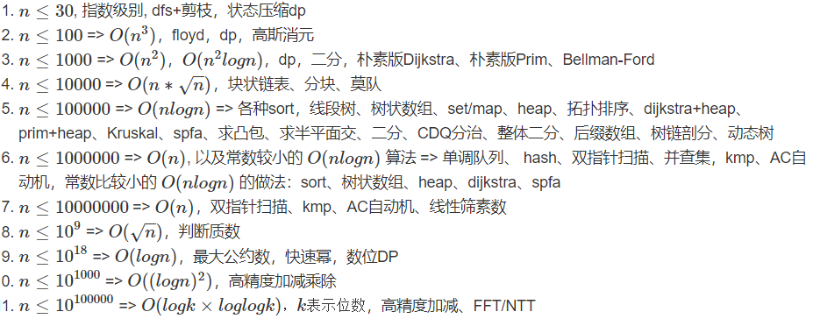
· 题目分析
暴力模拟：
F[k][n]的数组，会爆
1. F[nk]的数组，每个序列设置一个值p[i]表示此时第一个元素在什么位置。
2. 循环nk次，每次选出各序列第一个元素中最小的数，输出，并将p[i]后移一位。
O(n*k*k)的，超时
题目要求：
1. 先读入k个序列，每个序列n个数；
2. 进行nk次操作，每次操作，输出k个序列第一个数中最小的数。

Slide 4
· 题目分析
堆优化模拟：
暴力模拟中每次选出的都是最小的数，所以我们可以考虑维护一个小根堆来实现。
堆中记录两个信息，一个是数值，一个是数的位置。
1. 先将每个序列的第一个数都存进堆中
2. 每次循环弹出堆顶元素并输出，并将此元素在序列中的下一个数存进堆。
3. 直至堆为空。
题目要求：
1. 先读入k个序列，每个序列n个数；
2. 进行nk次操作，每次操作，输出k个序列第一个数中最小的数。
-2 -1
→ -1 4
→ 3 4
4
-1 3
-2 4
输出：-2 -1 3 4

Slide 5

· 题目分析
直接排序：
细细分析，可以发现每次弹出的数其实都是所有数中的最小值。
所以直接将所有的数存进一个数组，然后sort或者qsort或者自己写个nlogn的排序，再将排序后的数组输出即可。
题目要求：
1. 先读入k个序列，每个序列n个数；
2. 进行nk次操作，每次操作，输出k个序列第一个数中最小的数。

Slide 6
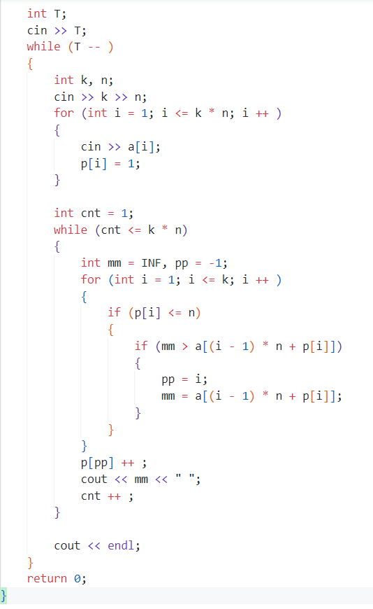
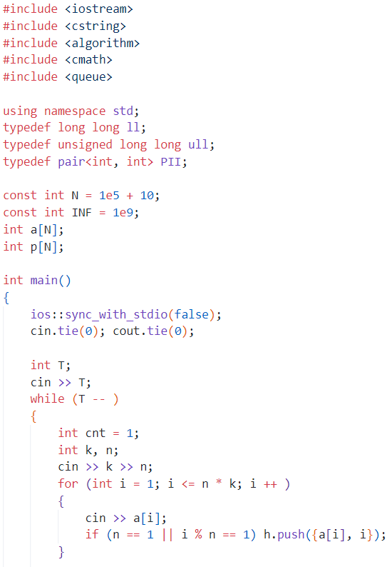
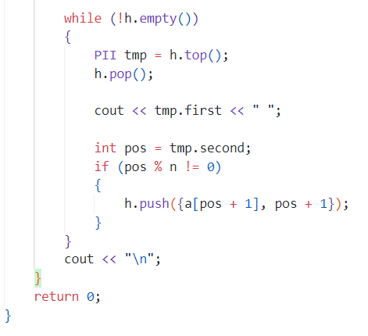
· 代码展示
堆优化模拟：
暴力模拟：

